Slide 1




Slide 2
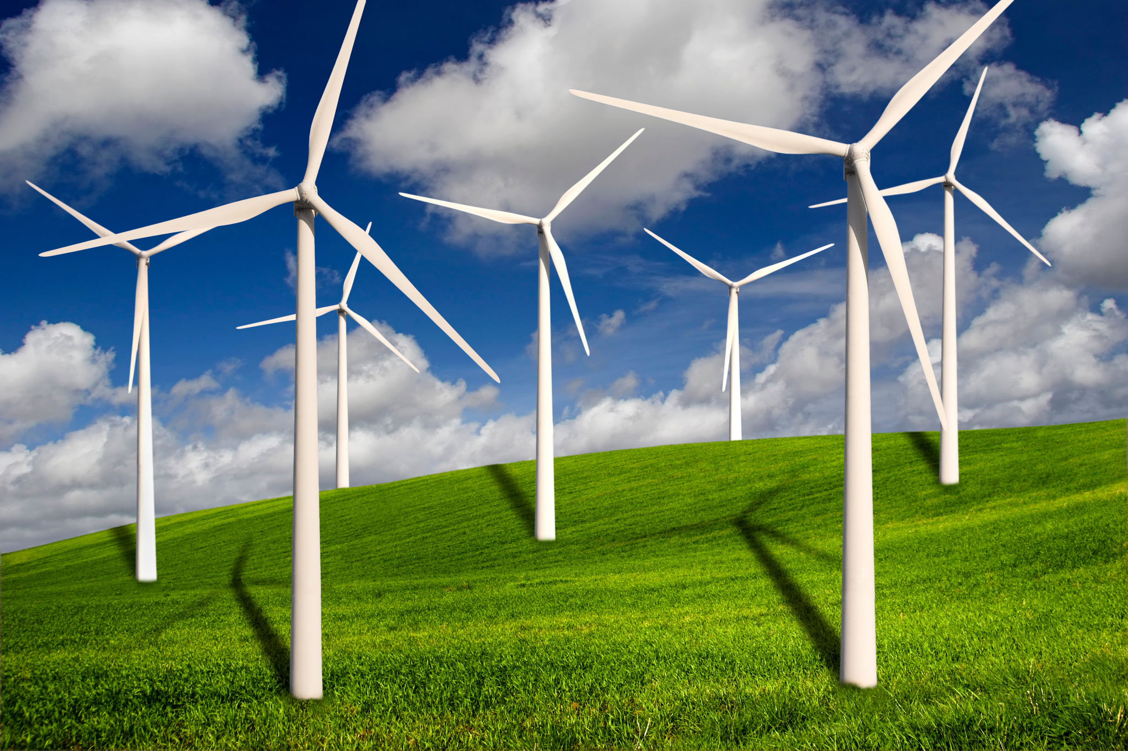



Bạn có biết không gió cũng có thể tạo ra điện đấy!
Gió cũng tạo ra điện bằng cách nào nhỉ?

Slide 3






Slide 4


Slide 5

Quan sát Hình 1, đọc thông tin và sắp xếp các từ thích hợp dưới đây vào chỗ trống trong đoạn văn sau để mô tả cách tạo ra điện từ gió
điện
cánh quạt
chuyển động
Cách tạo ra điện từ gió:
Gió làm quay .........(1)........ của máy phát điện. Khi cánh quạt ....... (2) ......., máy phát điện gió sẽ tạo ra ..... (3) ........

Slide 6


Slide 7
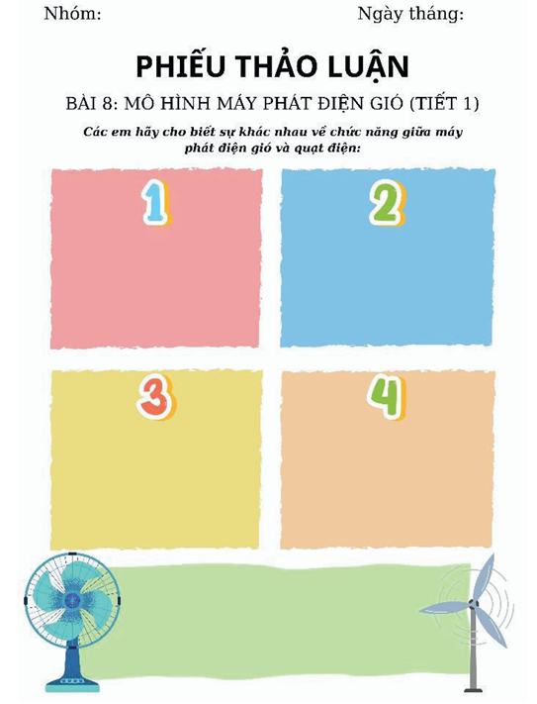
Hoàn thành phiếu thảo luận nhóm

Slide 8
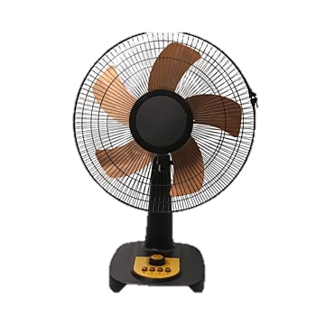
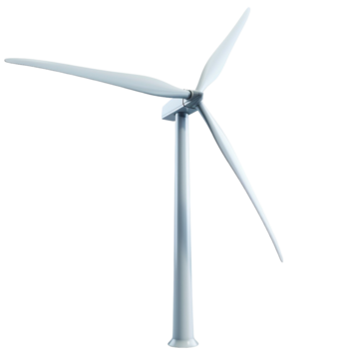
Quạt điện
Máy phát điện gió
Cần có điện làm cho cánh quạt quay để tạo ra gió
Dùng để biến đổi năng lượng gió thành năng lượng điện.

Slide 9


Slide 10
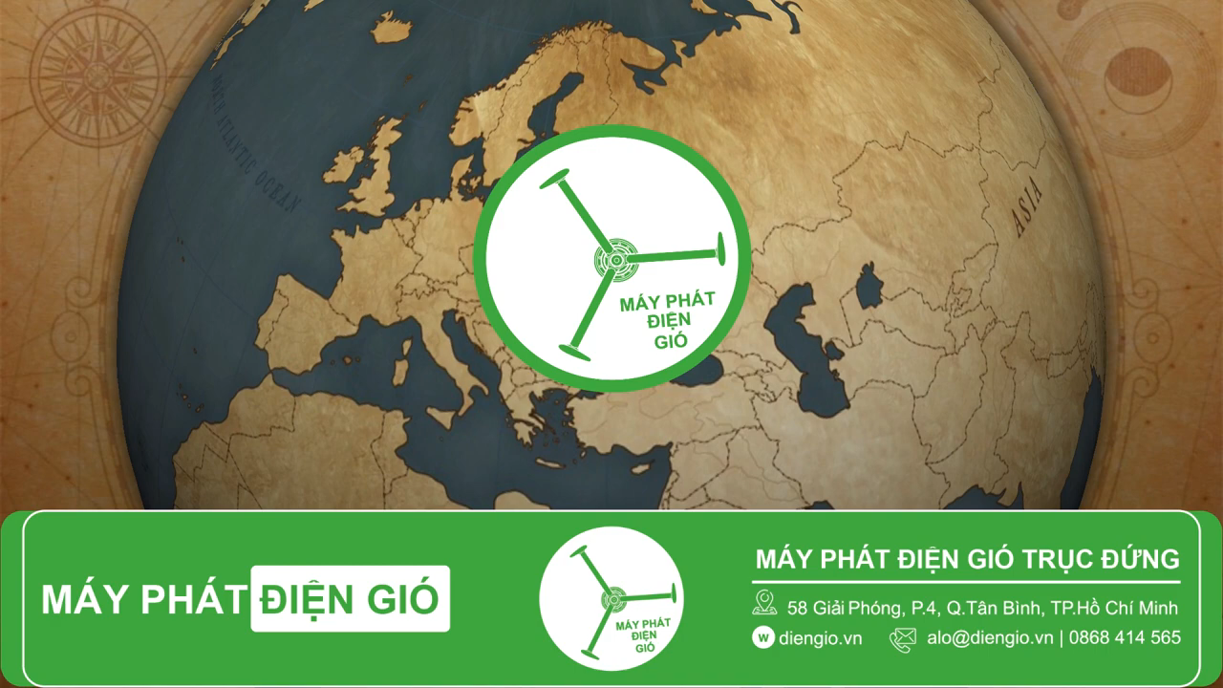

Slide 11
Mô hình máy phát điện gió là một cách tuyệt vời để tận dụng sức mạnh của gió và tạo ra nguồn năng lượng sạch. Trong lịch sử, việc sử dụng gió để sản xuất năng lượng đã được thực hiện từ thời cổ đại. Từ việc sử dụng thuyền buồm để di chuyển tới việc dùng các cối xay gió để nghiền lúa, con người đã luôn biết cách tận dụng sức mạnh của gió. Ngày nay, nhờ có sự phát triển của công nghệ hiện đại, con người đã “mượn sức gió” để sản xuất điện. Điều đặc biệt ở đây chính là điện gió không gây ra khói hoặc ô nhiễm, làm cho không khí trở nên sạch sẽ hơn. Mô hình máy phát điện gió có thể giúp chúng ta tiết kiệm năng lượng và bảo vệ môi trường. Các em hãy thử tưởng tượng và xây dựng mô hình điện gió nhỏ từ các vật liệu đơn giản như giấy, que kem, hoặc các vật liệu tái chế. Bằng cách này, các em có thể hiểu được cách mà điện gió hoạt động và tại sao nó lại quan trọng cho hành tinh của chúng ta. Hãy khám phá và học hỏi nhiều hơn về năng lượng sạch và bảo vệ môi trường!

Slide 12

Vẽ hoặc viết ý tưởng của mình về ứng dụng mô hình máy phát điện gió trong đời sống vào giấy A5 và chia sẻ với các bạn cùng lớp.

Slide 13


